Slide 1
10-最优化问题
在一定的限制条件下寻找最优解

Slide 2
N皇后问题
在N*N的棋盘上有N个皇后，求一个解，让皇后不互相攻击

Slide 3
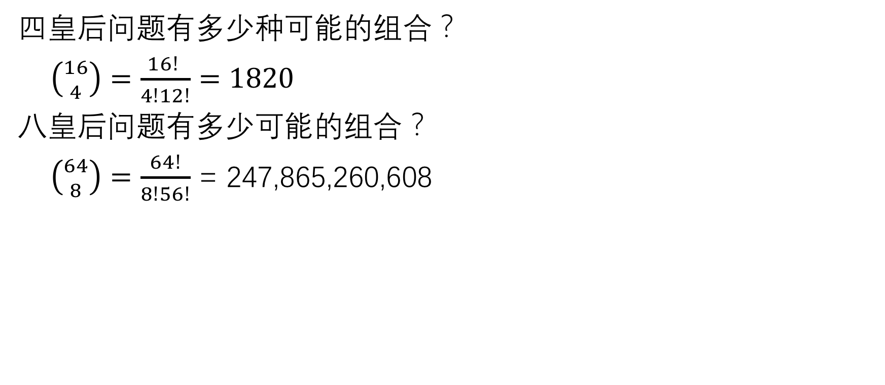
暴力搜索？
四皇后问题有多少种可能的组合？
$\left({16 \atop 4}\right)=\frac{16! }{4!12!}=1820$
八皇后问题有多少可能的组合？
$\left({64 \atop 8}\right)=\frac{64!}{8!56!}$ = 247,865,260,608

Slide 4
启发搜索
如果按照每个皇后只在某一行，那么有多少种条件？

Slide 5
最优化问题
简单说，最优化问题，就是在所有可能的解中求出最有可能的解。比如：
快递员通过地图上若干点的最短路径
棋手寻找最好的走法
前端框架寻找从dom树A->dom树B最节省性能开销的方法
工厂寻找最优的原料配比
这些生活中常见的场景，会涉及一类算法问题，就是最优化问题。

Slide 6
最长公共子字符串问题
为了确定两个字符串的相似度，我们有时候需要求两个字符串的最长子串。

Slide 7
穷举法
求出S的所有子字符串
求出T的所有子字符串
求出两个集合的交集
在所有串中查找最大值

Slide 8
如何求一个字符串的所有子字符串呢？
上述问题可以转换成为寻找所有可能的(i, j)对，i,j指向字符串中的字符

Slide 9
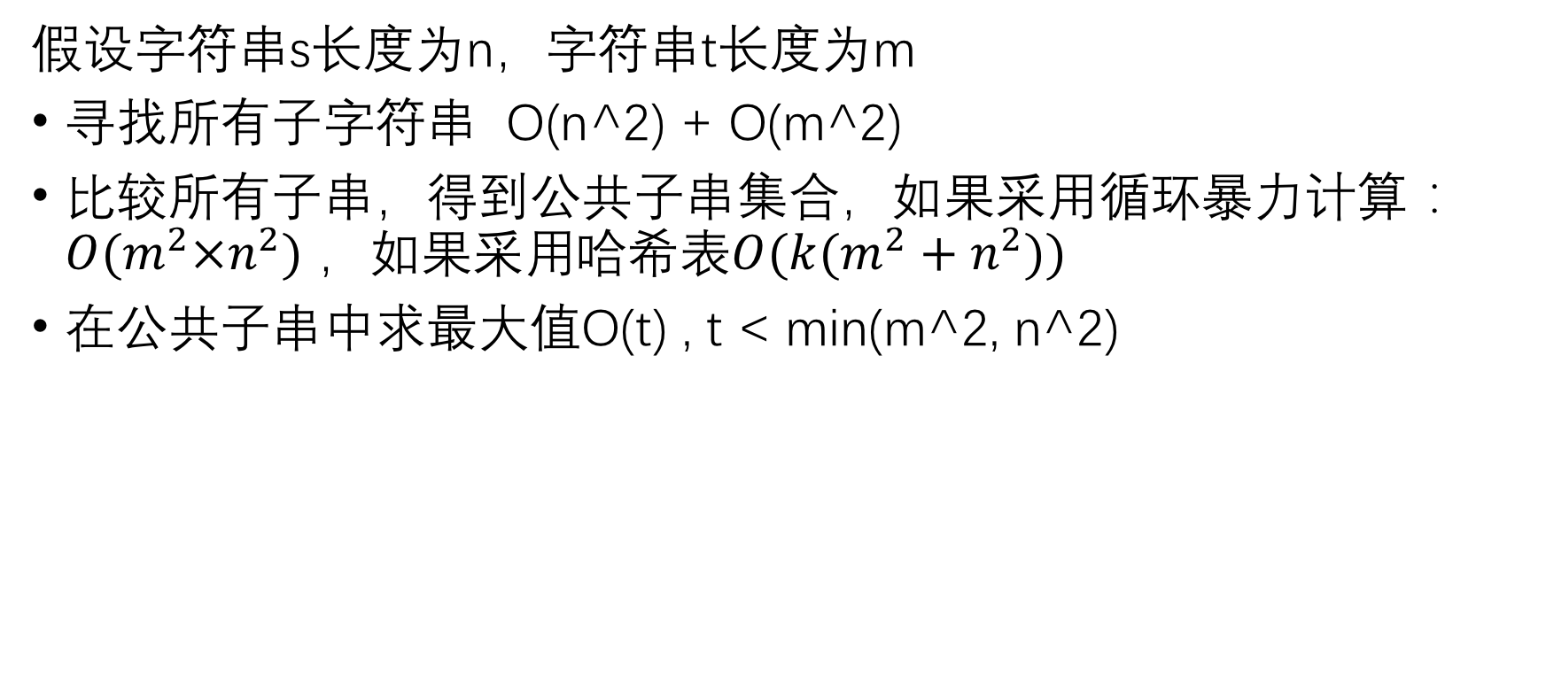
穷举算法复杂度分析
假设字符串s长度为n，字符串t长度为m
寻找所有子字符串 O(n^2) + O(m^2)
比较所有子串，得到公共子串集合，如果采用循环暴力计算： $O(m^{2}×n^{2})$ ，如果采用哈希表$O({k(m}^{2}+n^{2}))$
在公共子串中求最大值O(t) , t < min(m^2, n^2)

Slide 10
有没有更快的做法？
观察， S的子串 BAABC 和 T的子串 CDABC， 拥有最大公共子字符串ABC
且这个字符串ABC是BAABC和CDABC的后缀。ABC同时也是ABC和DABC的后缀。我们推测最大子字符串，一定在这样的字符串里。

Slide 11
问题的转换-最优子问题
d[3,4] = 3 表示以ABC结尾的位置（S的第4个位置和T的第5个位置），最优子问题解为3
推测： d[4,5] = 4， 因为S[4] = T[5]
推测 : d[5,6] = 5, 因为S[5] = T[6]
推测 : d[6,7] = 6, 因为S[6] = T[7]
推测 : d[7,8] = 0, 因为S[7] != T[8]
而最优解是二维数组d中的最大值

Slide 12
最优子问题关系
通过X位置的值和S,T字符串的关系，可以推出Y位置的值

Slide 13
填表法

Slide 14
关联问题（ ARRAY DOM-DIFF ）
招聘网站用标签来标注职位的亮点。当职位发生变化的时候，标签会发生一定变化，但很大程度上可能会重复。如果希望DOM渲染的时候获得最优性能，请问如何做？

Slide 15
DOM更新的成本

Slide 16
钢条切割问题
长度 | 1 | 2 | 3 | 4 | 5 | 6 | 7 | 8 | 9 | 10
价格 | 1 | 5 | 8 | 9 | 10 | 17 | 17 | 20 | 24 | 30
均价 | 1 | 2.5 | 2.7 | 2.3 | 2 | 2.8 | 2.4 | 2.5 | 2.7 | 3
给定钢条长度的价格表，一个长度为9的钢条应该如何切割去卖？

Slide 17
一个可能有误差的解
总是取当前的最优解（平均价值最高的钢条）
对于长度9钢条 ： 6 * 2*8 + 3 * 2.7 （最优解）
对于长度是4的钢条：3*27 + 1 * 1 （非最优解）

Slide 18
动态规划（最优子问题）
如果d(i)表示长度为i的钢条的最优解，那么长度为L的钢条的最优解，应该等于以下各组数据的最大值：
d(L-1) + d(1)
d(L-2) + d(2)
d(L-3) + d(3)
…
d(L-10) + d(10)

Slide 19
最小编辑距离问题
kitten→ sitten
sitten→sittin
sittin→sitting
编辑距离=3

Slide 20
最优子问题
KITT和SITT存在一个最优解： k->S。
KITT和SITTI存在最优解， k->s,插入I。
KITTE和SITT存在一个最优解，k->s，删除E。
思考： KITTE和SITTI的最优解可以在上述三个最优解中推出。

Slide 21
最优解关系
最优解和3个可能子解之间存在着关系

Slide 22
最优解递归公式

Slide 23
关联问题（ ARRAY DOM-DIFF ）
招聘网站用标签来标注职位的亮点。当职位发生变化的时候，标签会发生一定变化，但很大程度上可能会重复。如果希望DOM渲染的时候获得最优性能，请问如何做？

Slide 24
DOM更新的成本

Slide 25
有序森林的最小编辑距离
两个森林的比较，相对于字符串的比较稍微复杂一些，但原理相同。 我们发现一样存在着递归的关系。

Slide 26
递归关系
原问题的最优解可以转换成为：
删除F1的最右树
删除F2的最右树
将F1-F2的最右树匹配

Slide 27
问题转换
可以用数字对森林的每个节点进行编码，删除最右树的操作就可以描述成删除一个连续的区间4-5。而图中的森林，一共有这些子森林： 1-1, 1-2, 1-3, 1-4, 1-5, 2-2, 2-3, 2-4, 2-5, 3-3, 3-4, 3-5,4-4,4-5, 5-5

Slide 28
问题转换
原问题变成了求:
F1中(1,3) 到F2
+ 删除B&F
2. F1到F2中(1,2）
+ 插入B&F&D
3. F1中(1,3)和F2中(1,2)
+ F1中5到F2中(4,5)的最优解
+ B->B

Slide 29
填表

Slide 30
DOM-DIFF 算法
假设F1中顶点数为M，F2中顶点数为N，上述基于填表的动态规划算法的复杂度为O(M^2 * N ^ 2)。 ---- 对于100个顶点的更新，那么复杂度是O(100^4)= 1亿 ——不能接受
目前最快的算法可以优化到O(N^3)，如果是100个顶点，那么需要百万级别——不能接受

Slide 31
问题简化
1. 用户很少会在树的根节点上再增加元素
2. 用户很少增加树的层级，改变树的大的结构
3. 多数操作是更改某个节点的属性（颜色）等等； 或者是删除某个子树（删除组件）；或者替换掉某个子树（比如Tab切换）；或者为某个子树增加子节点（列表渲染）。

Slide 32
算法解刨
因为树的结构不会发生大的变化，所以大体上我们认为树的层级结构是一样的，所以只需要递归比较。于是发现有一个新的li元素需要被插入。

Slide 33
算法解刨
当递归向下的时候发现节点的tagName不一样的时候，再比较下去意义就不大了，所以我们简单替换

Slide 34
列表的处理
列表应该用之前的Array-Diff算法处理（也就是数组的最小编辑距离）因为这个算法只有O(n^2)，会比较节省时间。
列表如果非常大比如，超过1000， 那么可以考虑启发比较，比如直接对齐，然后用for循环变更。

